Slide 1

Thai WAP Browser 2
ผู้จัดทำ
นายธีรยุทธ พิทักษ์พงศ์พนา 41014193 4D
นายปวัตร สันติบุตร 41014265 4D
อาจารย์ที่ปรึกษา
ดร.วิศิษฏ์ หิรัญกิตติ

Slide 2

ความเป็นมาและความสำคัญ
WAP Forum
WAP Developer
Mobile User
WAP Browser
Thai WAP Browser

Slide 3
วัตถุประสงค์ของปริญญานิพนธ์
สร้างแว็พบราวเซอร์ให้แสดงผลภาษาไทย
เพิ่มส่วนของ IDE ช่วยในการสร้างเอกสาร WML
เพื่อเป็นแนวทางในการพัฒนาแว็พบราวเซอร์ภาษาไทย
ปรับปรุงงานวิจัยของแว็พบราวเซอร์ภาษาไทย 1

Slide 4
ขอบเขตของปริญญานิพนธ์
แสดงผลได้ถูกต้องตามหลักการภาษา WML
รองรับแท็กภาษา WML ได้มากขึ้น
แสดงผลข้อมูลที่เป็นภาษาไทย
ส่วนของอิดิเตอร์สามารถแสดงผลลัพธ์จากเอกสารภาษา WML ที่ผู้ใช้เขียนขึ้นมาและสามารถแสดงผลภาษาไทยได้ดีขึ้น

Slide 5
วิธีการดำเนินงาน
ศึกษาโปรโตคอลของแว็พ (HTTP)
ติดตั้งเซิร์ฟเวอร์ให้รองรับภาษา WML ได้
สำรวจหาเครื่องมือต่าง ๆ ที่มีเพื่อใช้ในการเขียนและพัฒนาภาษา WML
เขียนโปรแกรมเพื่อเชื่อมต่อกับ เซิร์ฟเวอร์
ทำการเขียนโปรแกรมเพื่อ Parsing เอกสาร WML โดยใช้ไลบรารี XMLParser ของภาษา Java
เขียนโปรแกรมแสดงผล ตามไวยากรณ์ของภาษา WML

Slide 6
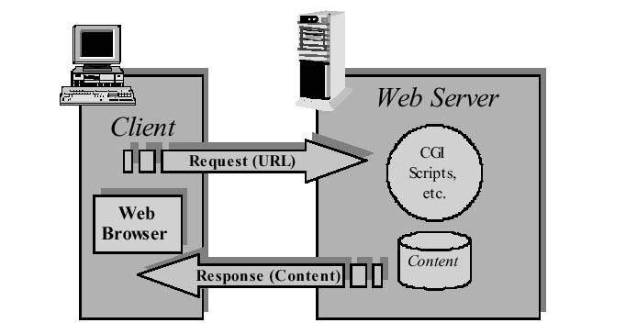
ข้อกำหนดมาตรฐานแว็พ
ข้อกำหนดของแบบจำลอง

Slide 7
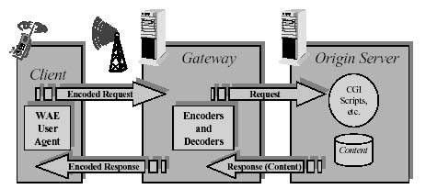
ข้อกำหนดมาตรฐานแว็พ (ต่อ)
โครงสร้างจริงของเครือข่ายสื่อสารแว็พ

Slide 8
ข้อกำหนดมาตรฐานแว็พ (ต่อ)
ภาษาและรูปแบบที่ใช้มีรากฐานมาจากมาตรฐานภาษา XML
ข้อกำหนดทางเทคนิคของโปรแกรมบราวเซอร์ขนาดเล็ก (Microbrowser)
โครงสร้างของแบบจำลองโพรโตคอลต้องการทำให้ข้อมูลมีขนาดกะทัดรัดที่สุด
การพัฒนาความสามารถในด้าน WTA (Wireless Telephony Application)

Slide 9
วิธีการเขียนโปรแกรมจัดการส่วนแสดงผล
รายละเอียดของ class ElementInfo
  ฟิลด์ทั่วไป ฟิลด์พวกนี้จะเก็บข้อมูลทั่วไปของ Element
  ฟิลด์ที่เกี่ยวกับสไตล์ของฟอนต์
  ฟิลด์ที่เกี่ยวกับค่าโคออดิเนตของคอนเทนต์

Slide 10
รายละเอียดของ class ElementInfo
  ฟิลด์ทั่วไป ฟิลด์พวกนี้จะเก็บข้อมูลทั่วไปของ Element
ชื่อฟิลด์ | หน้าที่
String Name | เก็บชื่อของ Element แต่ละ Element
Int Numattr | เก็บจำนวน แอตทริบิวต์ของแต่ละ Element
String[] attrbname | เก็บชื่อของแอตทริบิวต์ของแต่ละ Element
String[] attrbvalue | เก็บค่าของแอตทริบิวต์ของแต่ละ Element
String Content | เก็บคอนเทนต์ ของแต่ละ Element
String parent | เก็บชื่อของ Element ที่อยู่เหนือ Element ตนเองขึ้นไป 1 ระดับ
String position | เก็บตำแหน่งของ Element บนบราวเซอร์
Boolean canshow | เก็บค่าว่า Element นี้สามารถแสดงผลได้หรือไม่

Slide 11
รายละเอียดของ class ElementInfo
  ฟิลด์ที่เกี่ยวกับสไตล์ของฟอนต์
ชื่อฟิลด์ | หน้าที่
boolean I | เก็บค่าของสไตล์ฟอนต์ของ Element นั้นว่าเป็นตัวเอียงหรือไม่
boolean b | เก็บค่าของสไตล์ฟอนต์ของ Element นั้นว่าเป็นตัวหนาหรือไม่
boolean u | เก็บค่าของสไตล์ฟอนต์ของ Element นั้นว่าเป็นตัวขีดเส้นใต้หรือไม่
boolean big | เก็บค่าของสไตล์ฟอนต์ของ Element นั้นว่าเป็นตัวใหญ่หรือไม่
boolean small | เก็บค่าของสไตล์ฟอนต์ของ Element นั้นว่าเป็นตัวเล็กหรือไม่

Slide 12
รายละเอียดของ class ElementInfo
  ฟิลด์ที่เกี่ยวกับค่าโคออดิเนตของคอนเทนต์
ชื่อฟิลด์ | หน้าที่
int co_x | เก็บค่าพิกัดในแนวแกน x ของแต่ละ Element
int co_y | เก็บค่าพิกัดในแนวแกน y ของแต่ละ Element
int width | เก็บขนาดความกว้างของแต่ละ Element
int height | เก็บขนาดความสูงของแต่ละ Element

Slide 13
วิธีในการเขียนส่วนแสดงผล
<wml>
<card id="card1" title="This is card1">
<p align="center">
<i><b>ตัวหนาเอียง</b></i>
<b>ตัวหนา</b>
</p>
</card>
<card id="card2" title="This is card2">
<p align="center">
<i>ไม่แสดงผล</i>
</p>
</card>
</wml>
wml [0]
card [1]
card [6]
p [2]
p [7]
I [3]
b [5]
I [8]
B [4]
ตัวหนา
ไม่แสดงผล
ตัวหนาเอียง

Slide 14
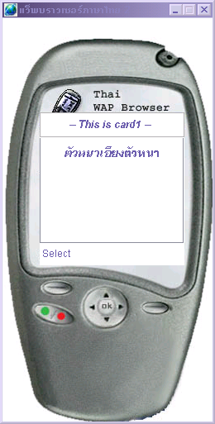
ผลลัพธ์ที่ได้จาก การพาร์สโค้ด WML

Slide 15
ผลการทดสอบ และ ปัญหาที่เกิดขึ้น
ผู้ใช้เข้าไปชมแว็พไซต์ตาม URL ที่ต้องการ
ผลการทดสอบจากการเขียนโปรแกรมของผู้ใช้
การแสดงผลของการเขียนโค้ด WML ในรูปแบบการแสดงผลต่าง ๆ
ปัญหาที่เกิดขึ้นในการแสดงผลในแว็พบราวเซอร์ภาษาไทย

Slide 16
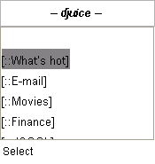
ผู้ใช้เข้าไปชมแว็พไซต์ตาม URL ที่ต้องการ
HTTP://wap.djuice.co.th

Slide 17
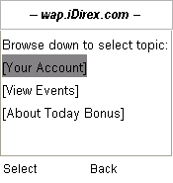
ผู้ใช้เข้าไปชมแว็พไซต์ตาม URL ที่ต้องการ
HTTP://wap.idirex.com

Slide 18
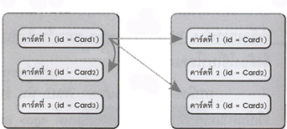
การแสดงผลของการเขียนโค้ด WML ในรูปแบบต่าง ๆ
การเชื่อมโยงไปยังเอกสารอื่น หรือ คาร์ดอื่น

Slide 19
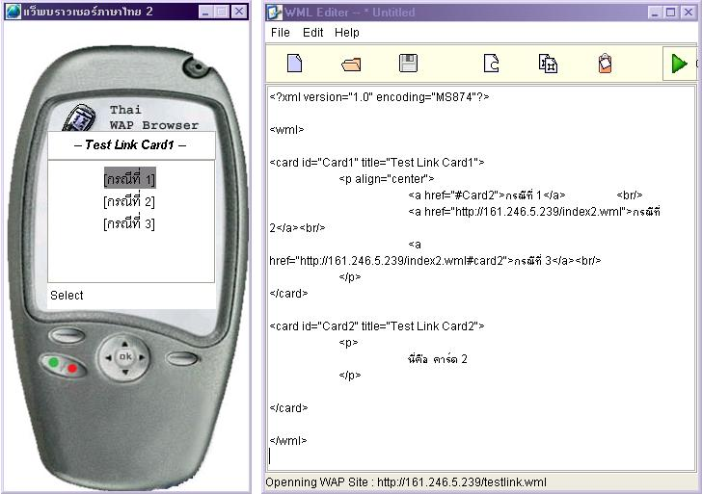
การทดสอบการเชื่อมโยง

Slide 20
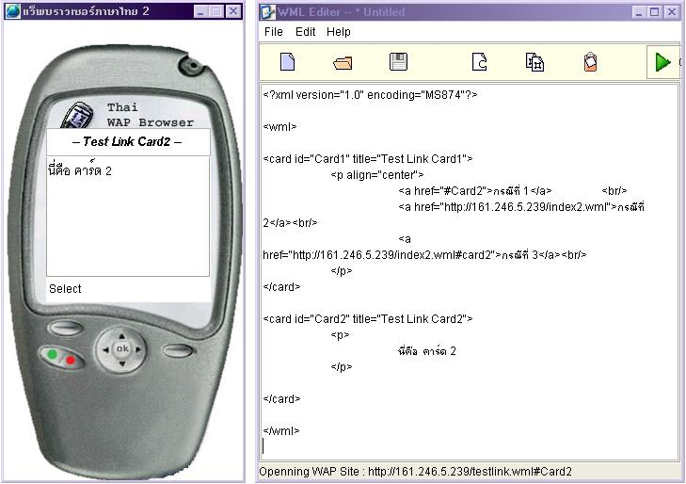
การเชื่อมโยงภายในไฟล์เดียวกัน

Slide 21
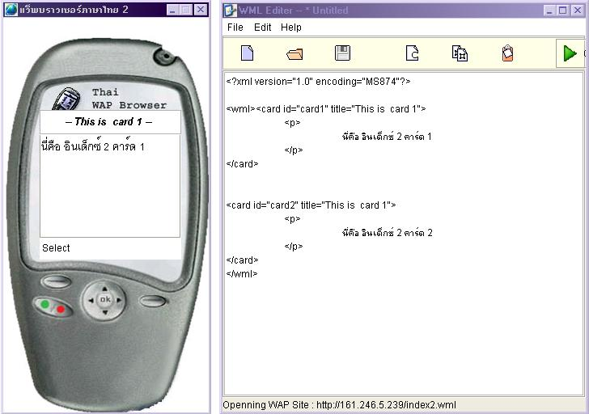
การเชื่อมโยงไปยังไฟล์อื่น

Slide 22
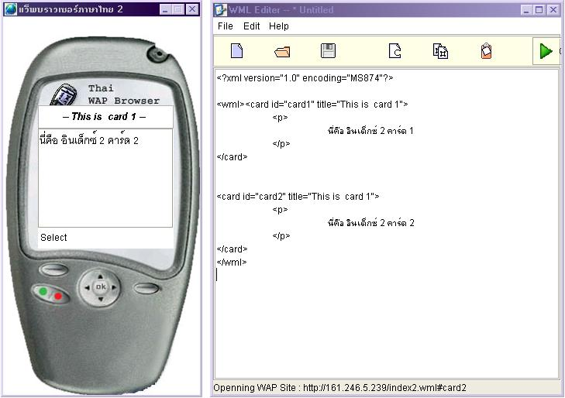
การเชื่อมโยงไปยังไฟล์อื่น พร้อมทั้งระบุคาร์ดได้

Slide 23
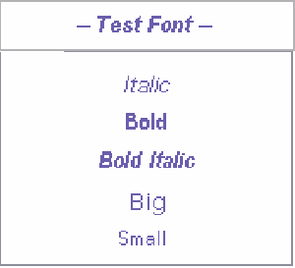
การแสดงผลแบบตัวอักษรภาษาอังกฤษแบบต่าง ๆ
Notes:
Exchange and SQL exam development has been started

Slide 24
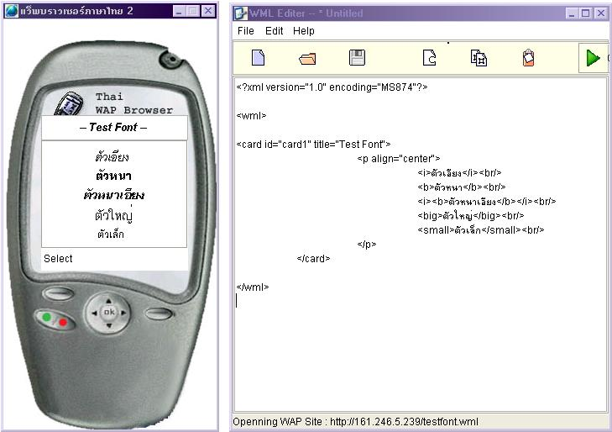
การแสดงผลแบบตัวอักษรภาษาไทยแบบต่าง ๆ
Notes:
Exchange and SQL exam development has been started

Slide 25
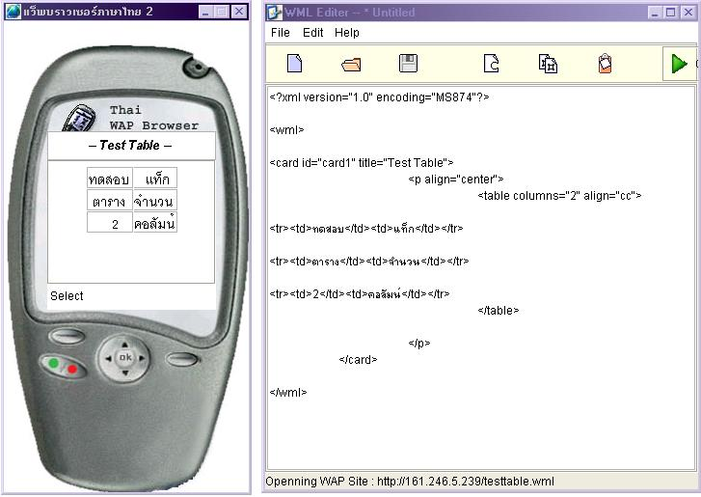
การแสดงผล ของเอกสารรูปแบบตาราง

Slide 26
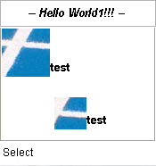
การแสดงผล ของเอกสารรูปภาพ

Slide 27
ความผิดพลาดที่เกิดขึ้นกับพาร์สทรี
ปัญหาที่เกิดขึ้นในการแสดงผลในแว็พบราวเซอร์
<wml>
<card id = “card 1”>
<p>
test
<i> italic</i>
</p>
</card>
</wml>
<wml>
<card id = “card 1”>
<p>
<i> italic</i>
test
</p>
</card>
</wml>

Slide 28
พาร์สทรี
wml
card
p
i
test
italic

Slide 29
ผลหลังจากการแปลงซอสโค้ด
<wml>
<card id = “card 1”>
<p>
<t>test</t>
<i> italic</i>
</p>
</card>
</wml>
wml
card
p
t
i
test
italic

Slide 30
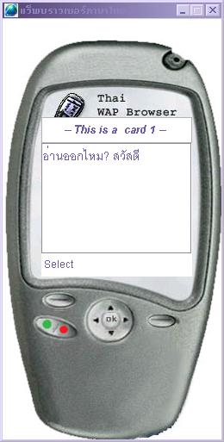
การแก้ไขซอสโค้ดเพื่อให้ผลการพาร์สเป็นไปอย่างถูกต้อง
<?xml version="1.0" encoding="MS874"?>
<wml>
<card id="card1" title="This is a card 1">
<p align="left">
อ่านออกไหม?<br/>
<i>** left **</i>
สวัสดี
</p>
</card>
</wml>

Slide 31
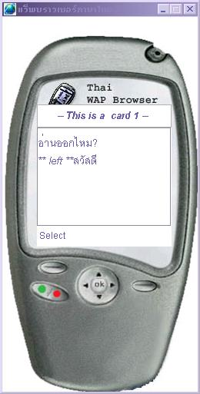
เมื่อผ่านการแปลงแล้ว จะได้ผลลัพธ์ดังนี้
เมื่อผ่านการแปลงแล้ว จะได้ผลลัพธ์ดังนี้
<?xml version="1.0" encoding="MS874"?>
<wml>
<card id="card1" title="This is a card 1">
<p align="left">
<t>อ่านออกไหม?</t>
<br/>
<i>** left **</i>
<t>สวัสดี</t>
</p>
</card>
</wml>

Slide 32
ปัญหาที่เกิดขึ้นในการแสดงผลในแว็พบราวเซอร์(ต่อ)
การแสดงผลของรูปภาพประเภท wbmp

Slide 33
สิ่งที่พัฒนาจากแว็พบราวเซอร์ภาษาไทยรุ่นก่อน
การแสดงผลการกำหนดรูปแบบอักษรภาษาไทย
ความสะดวกในการท่องแว็พ
รองรับแท็กภาษา WML ได้มากขึ้น
เขียนส่วนแสดงผลเองทั้งหมดทำให้ไม่ต้องยึดติดกับโครงสร้าง ภาษา HTML

Slide 34
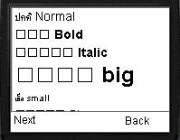
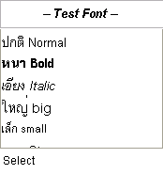
สิ่งที่พัฒนาจากแว็พบราวเซอร์ภาษาไทยรุ่นก่อน
การแสดงผลการกำหนดรูปแบบอักษรภาษาไทย

Slide 35
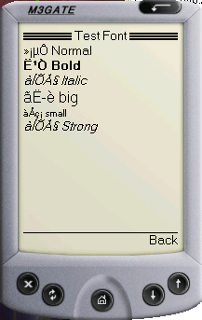
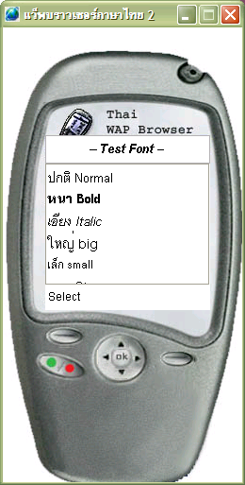
เปรียบเทียบกับแว็พบราวเซอร์อื่น ๆ

Slide 36
สรุปและวิเคราะห์การทดสอบ
การเข้าชมแว็พไซต์ต่าง ๆ
การเขียนโปรแกรมภาษา WML
การแสดงผลข้อความจากการเขียนโปรแกรมให้แสดงข้อความ
การทดสอบการลิงก์
การแสดงผลรูปภาพ ตาราง
การส่งข้อมูลไปประมวลผลที่เซิร์ฟเวอร์

Slide 37
แนวทางการพัฒนาต่อ
การรับการแสดงผลจากส่วน WML Script
การพัฒนาให้แว็พบราวเซอร์ภาษาไทยมีความฉลาดขึ้น

Slide 38
จบการนำเสนอ
ขอบคุณครับ
Notes:
Exchange and SQL exam development has been started

